Slide 1

Reconocimiento de Patrones
Clase 10
Clasificación de patrones por medio de funciones de similitud

Slide 2

Antes de empezar
¿Dudas de la clase anterior?

Slide 3

¿Cómo saber que tan bien se construyeron los clústeres?
Índice de Dunn (DI)
$$DI=\frac{\underset{i≠j}{\min{ }} d\left(S_{i} , S_{j}\right)}{\underset{k}{\max{ }} Δ\left(S_{k}\right)}$$
Numerador — separación entre clústeres: La más común es la distancia mínima entre cualquier par de puntos de clústeres distintos:
$$d\left(S_{i} , S_{j}\right)=\underset{x∈S_{i}, y∈S_{j}}{\min{ }}∥x−y∥$$
Denominador — diámetro del clúster: Δ(Sₖ) es la distancia máxima entre dos puntos del mismo clúster:
$$Δ\left(S_{k}\right)=\underset{x,y∈S_{k}}{\max{ }}∥x−y∥$$
Mayor DI → mejor clustering.

Slide 4
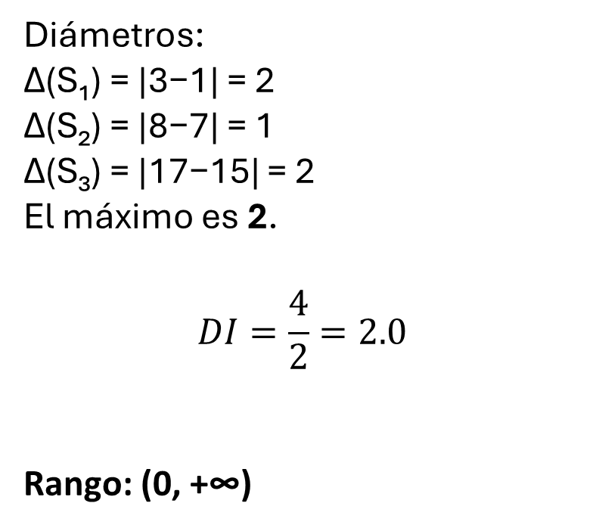
Ejemplo
Diámetros:
Δ(S₁) = |3−1| = 2
Δ(S₂) = |8−7| = 1
Δ(S₃) = |17−15| = 2
El máximo es 2.
$$DI=\frac{4}{2}=2.0$$
Rango: (0, +∞)
Supón 3 clústeres en 1D:
S₁ = {1, 2, 3}
S₂ = {7, 8}
S₃ = {15, 16, 17}
Separaciones mínimas entre clústeres:
d(S₁,S₂) = |7−3| = 4
d(S₁,S₃) = |15−3| = 12
d(S₂,S₃) = |15−8| = 7
El mínimo es 4.

Slide 5

Índice Davies-Bouldin (DBI)
$$DBI=\frac{1}{k}\sum_{j=1}^{k}{\underset{i≠j}{\max{ }}}R_{ij}$$
donde:
$$R_{ij}=\frac{s_{i}+s_{j}}{d\left(μ_{i} , μ_{j}\right)}$$
Aquí sⱼ es la dispersión media del clúster j (distancia media de sus puntos al centroide):
$$s_{j}=\frac{1}{n_{j}}\sum_{x∈S_{j}}{∥}x−μ_{j}∥$$
Y d(μᵢ, μⱼ) es la distancia Euclidiana entre centroides.
Rango: (0, +∞)
Menor DBI → mejor clustering.

Slide 6
Ejemplo
Suponiendo los clústeres en 1D:
S₁ = {1, 2, 3}, μ₁ = 2
S₂ = {7, 8}, μ₂ = 7.5
S₃ = {15, 16, 17}, μ₃ = 16
Paso 1 — dispersiones sⱼ:
s₁ = (|1−2| + |2−2| + |3−2|) / 3 = (1+0+1)/3 ≈ 0.67
s₂ = (|7−7.5| + |8−7.5|) / 2 = (0.5+0.5)/2 = 0.50
s₃ = (|15−16| + |16−16| + |17−16|) / 3 = (1+0+1)/3 ≈ 0.67
Paso 2 — distancias entre centroides:
d(μ₁,μ₂) = |2−7.5| = 5.5,
d(μ₁,μ₃) = |2−16| = 14,
d(μ₂,μ₃) = |7.5−16| = 8.5

Slide 7
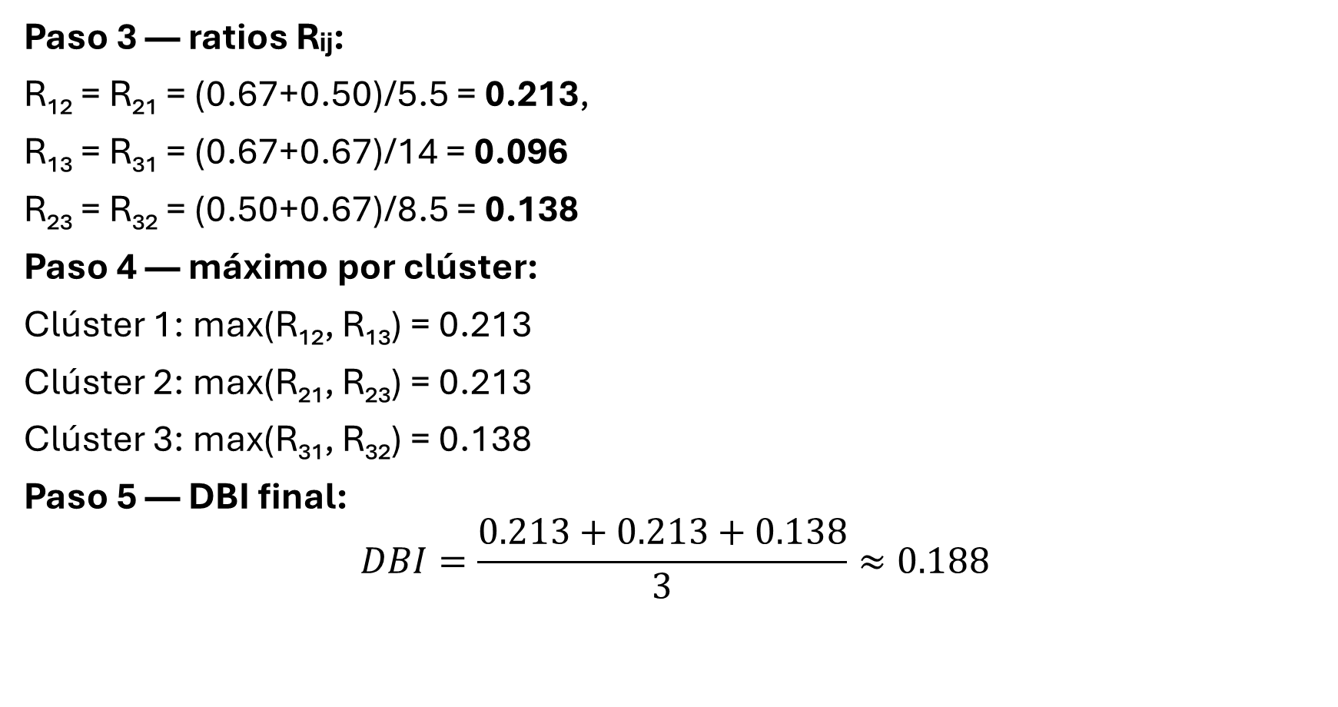
Paso 3 — ratios Rᵢⱼ:
R₁₂ = R₂₁ = (0.67+0.50)/5.5 = 0.213,
R₁₃ = R₃₁ = (0.67+0.67)/14 = 0.096
R₂₃ = R₃₂ = (0.50+0.67)/8.5 = 0.138
Paso 4 — máximo por clúster:
Clúster 1: max(R₁₂, R₁₃) = 0.213
Clúster 2: max(R₂₁, R₂₃) = 0.213
Clúster 3: max(R₃₁, R₃₂) = 0.138
Paso 5 — DBI final:
$$DBI=\frac{0.213+0.213+0.138}{3}≈0.188$$

Slide 8

Coeficiente Silhouette
Evalúa cada punto individualmente.
Para cada punto xᵢ:
$$a\left(i\right)=\frac{1}{∣S_{j\left(i\right)}∣−1}\sum_{x∈S_{j\left(i\right)}, x≠x_{i}}{∥}x_{i}−x∥$$
a(i) es la distancia media de xᵢ a todos los demás puntos de su propio clúster. Mide cohesión: cuanto menor, mejor integrado está el punto.
$$b\left(i\right)=\underset{j≠j\left(i\right)}{\min{ }}\frac{1}{∣S_{j}∣}\sum_{x∈S_{j}}{∥}x_{i}−x∥$$
b(i) es la distancia media de xᵢ a todos los puntos del clúster vecino más cercano. Mide separación.
$$s\left(i\right)=\frac{b\left(i\right)−a\left(i\right)}{max⁡\left\{a , \left(i\right) b\left(i\right)\right\}} , \overline{s}=\frac{1}{n}\sum_{i=1}^{n}{s}\left(i\right)$$

Slide 9
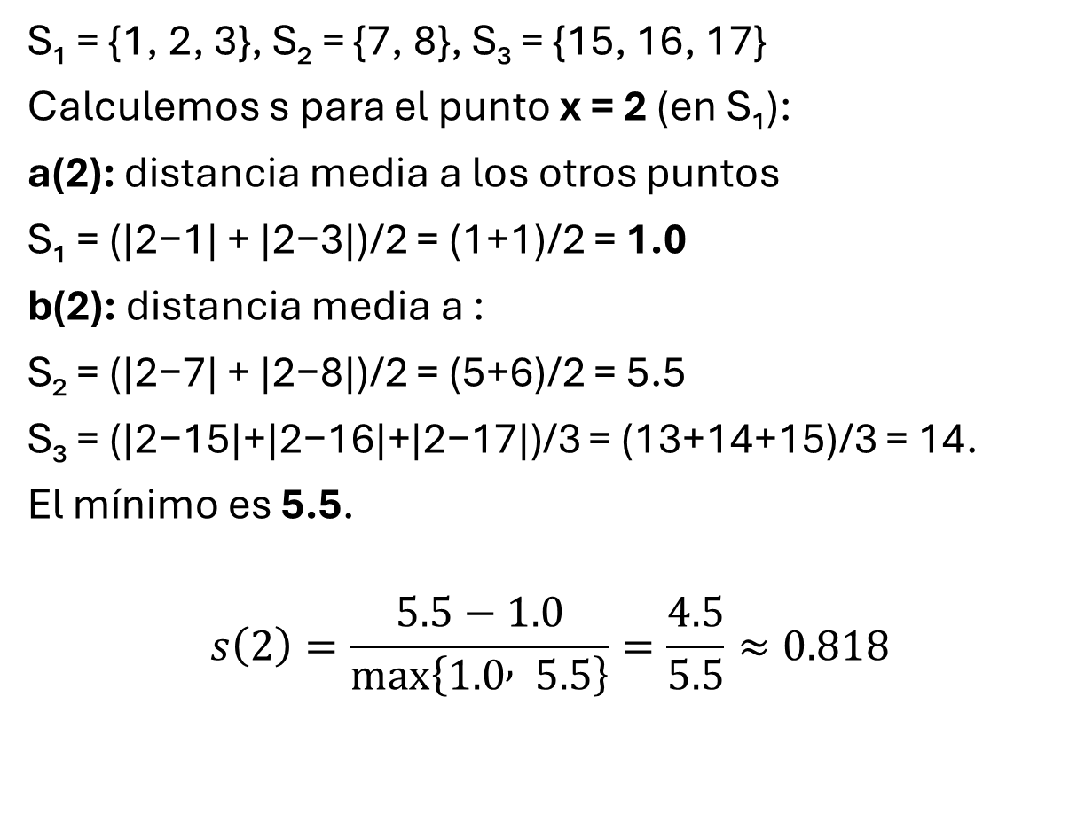
Ejemplo
S₁ = {1, 2, 3}, S₂ = {7, 8}, S₃ = {15, 16, 17}
Calculemos s para el punto x = 2 (en S₁):
a(2): distancia media a los otros puntos
S₁ = (|2−1| + |2−3|)/2 = (1+1)/2 = 1.0
b(2): distancia media a :
S₂ = (|2−7| + |2−8|)/2 = (5+6)/2 = 5.5
S₃ = (|2−15|+|2−16|+|2−17|)/3 = (13+14+15)/3 = 14.
El mínimo es 5.5.
$$s\left(2\right)=\frac{5.5−1.0}{max⁡\left\{1.0 , 5.5\right\}}=\frac{4.5}{5.5}≈0.818$$
Interpretación de s̄
0.71 – 1.00
Excelente
0.51 – 0.70
Razonable
0.26 – 0.50
Débil
< 0.25
No hay estructura

Slide 10
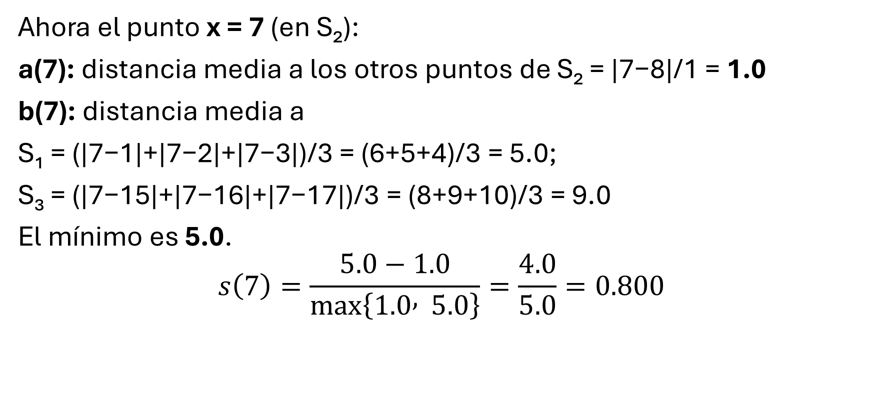
Ahora el punto x = 7 (en S₂):
a(7): distancia media a los otros puntos de S₂ = |7−8|/1 = 1.0
b(7): distancia media a
S₁ = (|7−1|+|7−2|+|7−3|)/3 = (6+5+4)/3 = 5.0;
S₃ = (|7−15|+|7−16|+|7−17|)/3 = (8+9+10)/3 = 9.0
El mínimo es 5.0.
$$s\left(7\right)=\frac{5.0−1.0}{max⁡\left\{1.0 , 5.0\right\}}=\frac{4.0}{5.0}=0.800$$

Slide 11

Clasificación mediante funciones de similitud

Slide 12
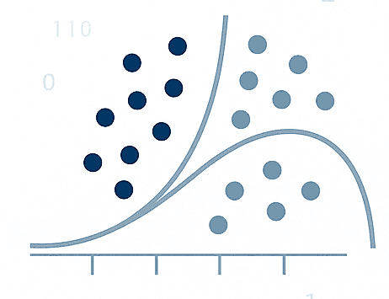

En este caso se busca decidir a qué clase pertenece un patrón utilizando medidas de similitud o probabilidad.
La idea general es:
$$\text{Asignar} x→ω_{i} \text{si }g_{i}\left(x\right)>g_{j}\left(x\right)$$
donde $g_{i}\left(x\right)$es una función discriminante o de similitud.

Slide 13
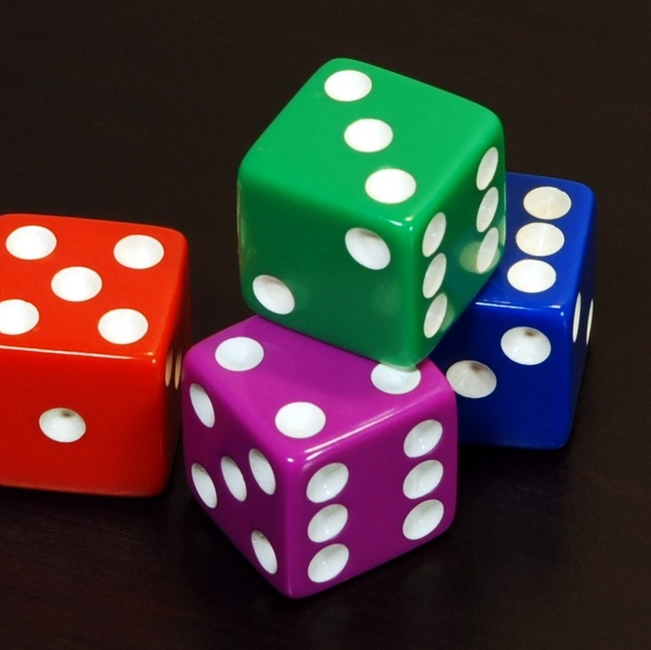

Revisión de Probabilidad
Variable aleatoria
Una variable aleatoria es una función real definida en espacio de probabilidad $(Ω, A, P)$, asociado a un experimento aleatorio. Donde $Ω$: es un espacio muestral, A: espacio de sucesos y P: una función de probabilidad.
$$X:Ω→ℝ$$

Slide 14
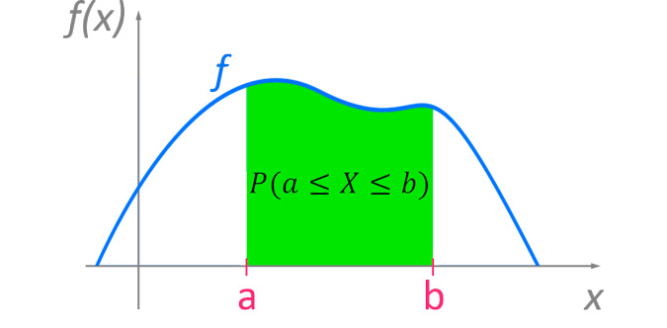

Función de densidad de probabilidad (PDF)
Describe cómo se distribuye la probabilidad sobre los valores posibles de una variable continua x. Una variable aleatoria X tiene una función de densidad fx, la cual es no-negativa que cumple con:
Para todo x, $p\left(x\right)≥0$
Área total igual a 1:
$$\int_{−∞}^{∞}{p}\left(x\right) dx=1$$
La probabilidad de un intervalo es
$$P\left(a≤x≤b\right)=\int_{a}^{b}{p}\left(x\right)dx$$

Slide 15
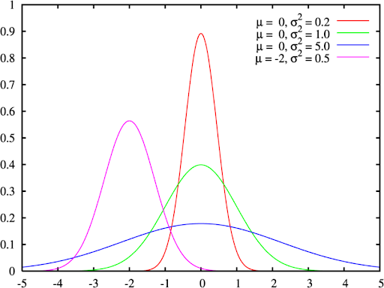
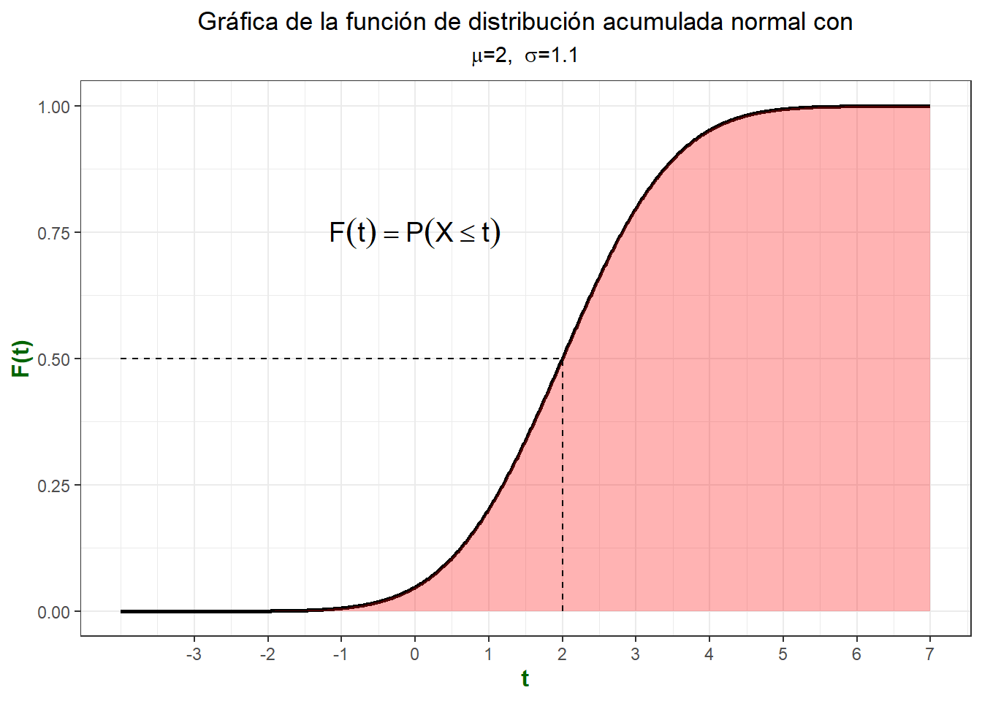
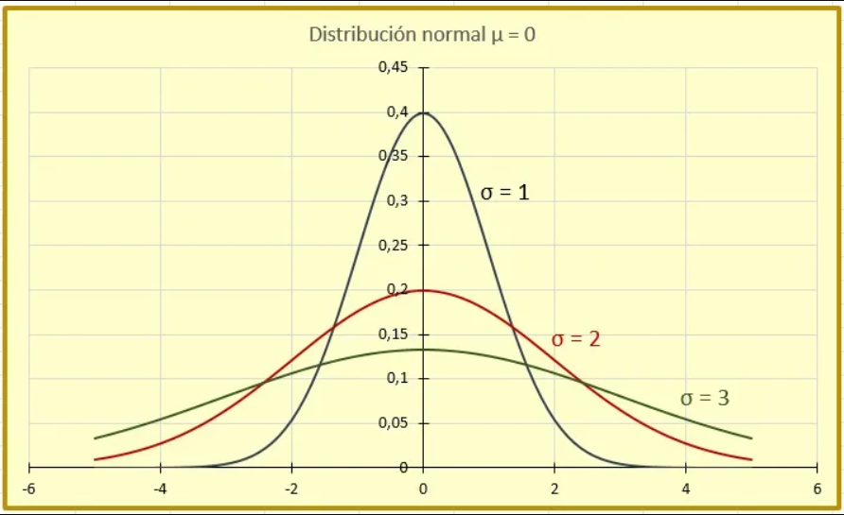
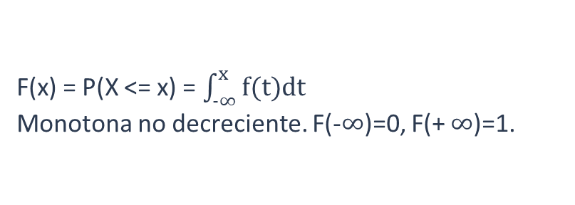
F(x) = P(X <= x) = $\int_{−∞}^{x}{f(t)dt}$
Monotona no decreciente. F(-$∞$)=0, F(+ $∞$)=1.

Slide 16

Momentos
Momento | Definicion y significado
Media | Centro de masa de la distribución. Primer momento.
Varianza | Dispersión en torno a la media. Segundo momento central.
Desviacion estandar sigma | Raiz de la varianza. Mismas unidades que X.
Asimetría (skewness) | Tercer momento central normalizado. Mide simetría de la distribución.
Curtosis | Cuarto momento central normalizado. Mide el peso de las colas.
Los momentos describen propiedades de la distribución, es decir, resumen la forma de la distribución en números escalares.
$$E\left[{\left(X − μ\right)}^{r}\right]$$

Slide 17


En reconocimiento de patrones cada observación es un vector de n características:
x = [x1, x2, x3, …, xn]
Estas características se modelan como distribuciones de probabilidad.
Media vectorial
$$μ=E\left[x\right]$$
$$μ=\left[\begin{matrix}E\left[x_{1}\right] \\ E\left[x_{2}\right] \\ ⋮ \\ E\left[x_{d}\right]\end{matrix}\right]$$
Matriz de covarianza
Describe cómo varían las variables juntas.
$$Σ=E\left[\left(x−μ\right)\left(x−μ{\left.)\right.}^{T}\right]\right.$$
Forma:
$$Σ=\left[\begin{matrix}σ_{1}^{2} & cov_{12} & ... \\ cov_{21} & σ_{2}^{2} & ... \\ ... & ... & ...\end{matrix}\right]$$

Slide 18
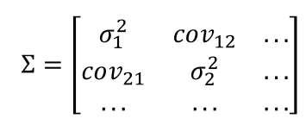

Diagonal: varianzas ($σ_{ii}=σ_{i}^{2}$)
Fuera diagonal: covarianzas entre pares
Además, la matriz de correlación normaliza la covarianza para que cada entrada $ρ_{ij}$caiga en [-1, 1]:
$$ρ_{ij}=\frac{Cov\left(x_{i} , x_{j}\right)}{σ_{i}σ_{j}}$$
$ρ$= +1 -> correlación lineal perfecta positiva
$ρ$= 0 -> variables no correlacionadas (no implica independencia)
$ρ$= -1 -> correlación lineal perfecta negativa

Slide 19
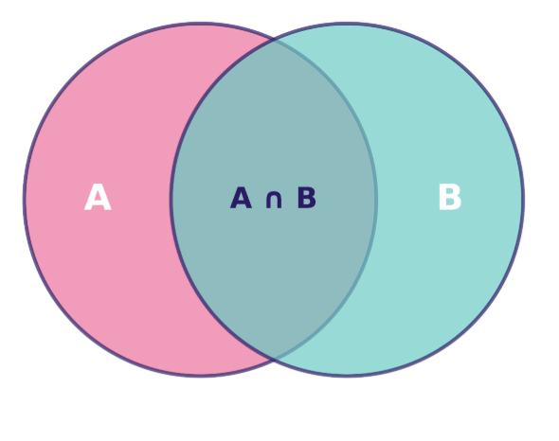

Probabilidad Conjunta
La probabilidad conjunta representa la probabilidad de que dos (o más) eventos ocurran al mismo tiempo. En este caso, describe la probabilidad de observar simultáneamente todos los valores del vector.
Se denota como $P(A⋂B)$ o $P(A,B)$, es decir, la probabilidad de que ocurra A y B al mismo tiempo.
Para eventos independientes: $P(A⋂B)=P(A) x P(B)$
Para eventos dependientes: $P(A⋂B)=P(A|B) x P(B)$

Slide 20


Probabilidad Condicional $P(A|B)$
Es la probabilidad de que ocurra el evento A dado que ya ocurrió otro evento B. Si establecemos $p\left(x∣ω_{i}\right),$ esta se entiende como la probabilidad de observar el patrón $x$ dado que pertenece a la clase $ω_{i}$.
Esta se puede escribir como:
$$P(A|B)=\frac{P(A⋂B)}{P(B) }$$

Slide 21

Clasificación de patrones como un problema de decisión estadístico
Supongamos que tenemos c clases posibles:
$$ω_{1},ω_{2},…,ω_{c}$$
Además, un vector de características:
$$x=[x_{1} , x_{2} , ...x_{d}{\left.]\right.}^{T},$$
Las acciones posibles son decidir que el patrón pertenece a una clase:
$$α_{1},α_{2},...,α_{c}$$
donde
$$α_{i}→\text{decidir clase }ω_{i}$$

Slide 22
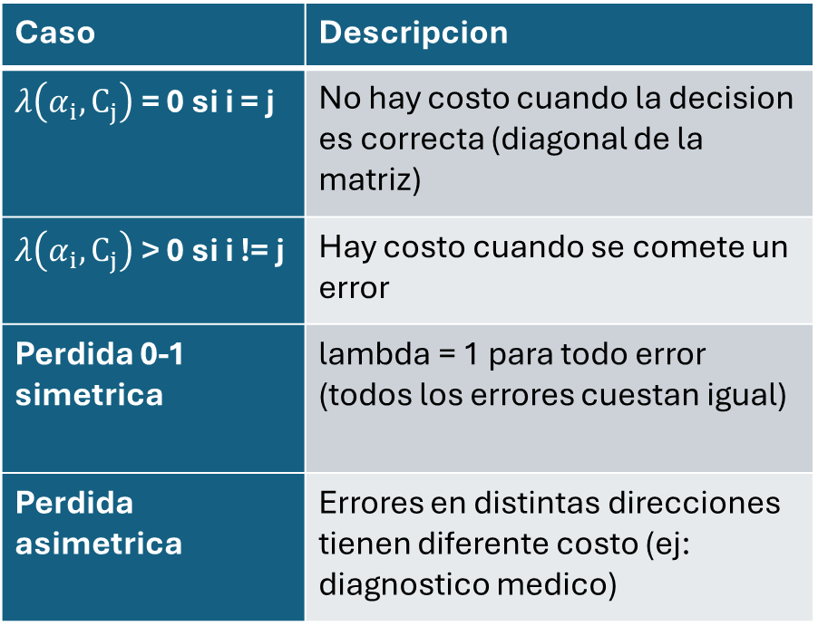

Caso | Descripcion
$λ\left(α_{i},C_{j}\right)$ = 0 si i = j | No hay costo cuando la decision es correcta (diagonal de la matriz)
$λ\left(α_{i},C_{j}\right)$ > 0 si i != j | Hay costo cuando se comete un error
Perdida 0-1 simetrica | lambda = 1 para todo error (todos los errores cuestan igual)
Perdida asimetrica | Errores en distintas direcciones tienen diferente costo (ej: diagnostico medico)
Función de costo
No todas las confusiones cuestan igual. La función de perdida $λ\left(α_{i},C_{j}\right)$ cuantifica el costo de tomar la acción $α_{i}$ (asignar a la clase Ci) cuando el patrón realmente pertenece a $C_{j}$:

Slide 23
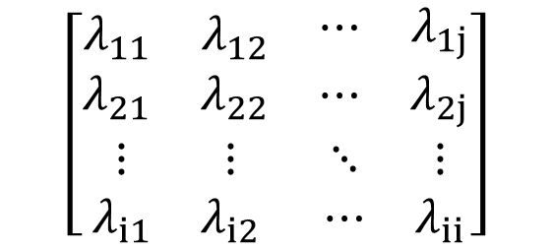
Accion / Clase real | Real: C1 | Real: C2
Decido C1 | 0 (correcto) | lambda_12 (costo FP)
Decido C2 | lambda_21 (costo FN) | 0 (correcto)
$$\left[\begin{matrix}\begin{matrix}λ_{11} & λ_{12} \\ λ_{21} & λ_{22}\end{matrix} & \begin{matrix}⋯ & λ_{1j} \\ ⋯ & λ_{2j}\end{matrix} \\ \begin{matrix}⋮ & ⋮ \\ λ_{i1} & λ_{i2}\end{matrix} & \begin{matrix}⋱ & ⋮ \\ ⋯ & λ_{ii}\end{matrix}\end{matrix}\right]$$
Perdida 0-1 (simetrica)
lambda = 1 para todo error.
Todos los errores cuestan igual.
Caso mas simple y comun.
Perdida asimetrica
lambda_12 != lambda_21.
Diagnostico medico: FN mas grave que FP.
Desplaza la frontera de decision.

Slide 24
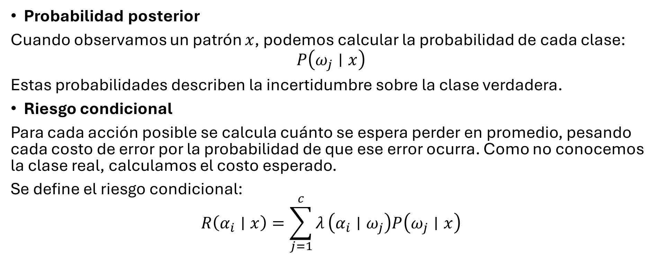
Probabilidad posterior
Cuando observamos un patrón $x$, podemos calcular la probabilidad de cada clase:
$$P\left(ω_{j}∣x\right)$$
Estas probabilidades describen la incertidumbre sobre la clase verdadera.
Riesgo condicional
Para cada acción posible se calcula cuánto se espera perder en promedio, pesando cada costo de error por la probabilidad de que ese error ocurra. Como no conocemos la clase real, calculamos el costo esperado.
Se define el riesgo condicional:
$$R\left(α_{i}∣x\right)=\sum_{j=1}^{c}{λ}\left(α_{i}∣ω_{j}\right)P\left(ω_{j}∣x\right)$$

Slide 25

Ejemplo
Supongamos dos clases:
$$P\left(ω_{1}∣x\right)=0.7$$
$$P\left(ω_{2}∣x\right)=0.3$$
y pérdida 0–1.
Riesgo de decidir clase 1
$$R\left(α_{1}∣x\right)=0⋅0.7+1⋅0.3=0.3$$
Riesgo de decidir clase 2
$$R\left(α_{2}∣x\right)=1⋅0.7+0⋅0.3=0.7$$
Regla de decisión óptima
La decisión óptima es la que minimiza el riesgo:
$$α^{∗}\left(x\right)=\arg{\underset{i}{\min{ }}}R\left(α_{i}∣x\right)$$

Slide 26
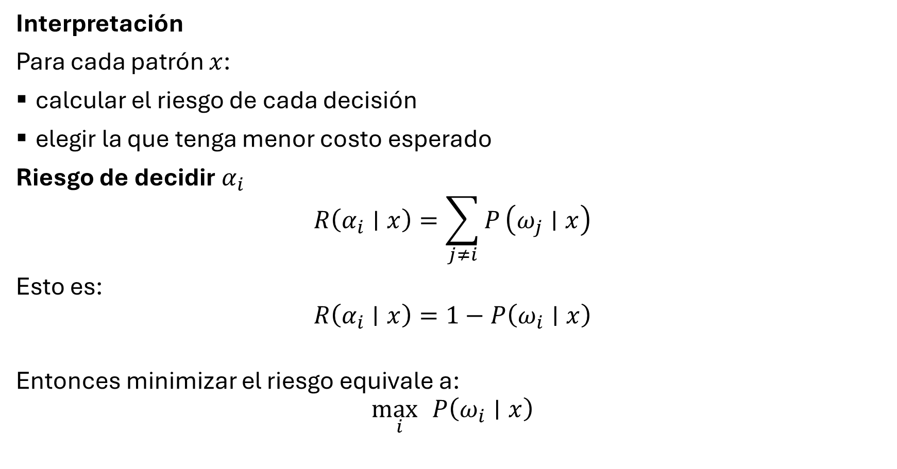
Interpretación
Para cada patrón $x$:
calcular el riesgo de cada decisión
elegir la que tenga menor costo esperado
Riesgo de decidir $α_{i}$
$$R\left(α_{i}∣x\right)=\sum_{j≠i}{P}\left(ω_{j}∣x\right)$$
Esto es:
$$R\left(α_{i}∣x\right)=1−P\left(ω_{i}∣x\right)$$
Entonces minimizar el riesgo equivale a:
$$\underset{i}{\max{ }}P\left(ω_{i}∣x\right)$$

Slide 27
Clasificación tipo Bayes y Bayes aplicado a patrones normales

Slide 28

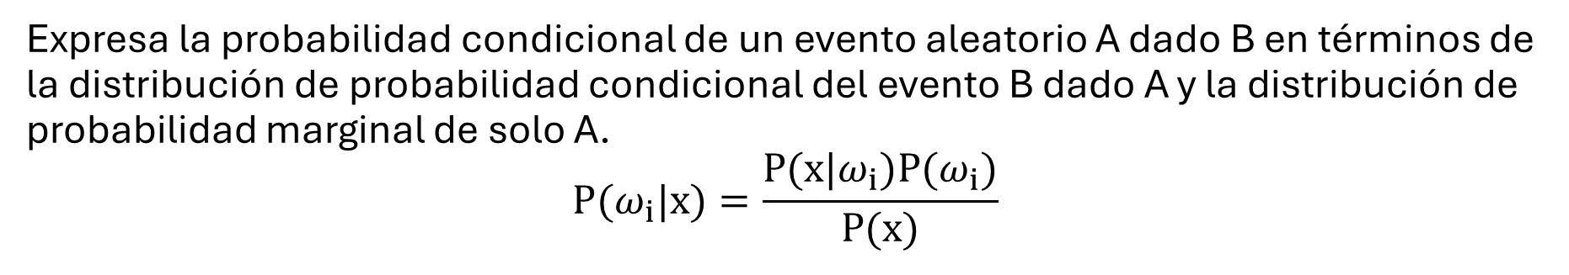


Regla de Bayes
Expresa la probabilidad condicional de un evento aleatorio A dado B en términos de la distribución de probabilidad condicional del evento B dado A y la distribución de probabilidad marginal de solo A.
$$P(ω_{i}|x)=\frac{P(x|ω_{i})P(ω_{i})}{P(x)}$$
Posterior
P($ω_{i}$|x)
Verosimilitud
$$P(x|ω_{i})$$
Priori
P($ω_{i}$)
Evidencia
P(x)

Slide 29

Con base en esto se puede escribir:
$$R\left(α_{i}∣x\right)=\sum_{j=1}^{c}{λ}\left(α_{i}∣ω_{j}\right)\frac{P(x|ω_{i})P(ω_{i})}{P(x)}$$
$$R\left(α_{i}∣x\right)=\sum_{j=1}^{c}{λ}\left(α_{i}∣ω_{j}\right)P(x|ω_{i})P(ω_{i})$$
Cuando tenemos 2 clases:
$$R\left(α_{1}∣x\right)=λ_{11}P(x|ω_{1})P(ω_{1})+λ_{12}P(x|ω_{2})P(ω_{2})$$
$$R\left(α_{2}∣x\right)=λ_{21}P(x|ω_{1})P(ω_{1})+λ_{22}P(x|ω_{2})P(ω_{2})$$
$$λ_{11}P(x|ω_{1})P(ω_{1})+λ_{12}P(x|ω_{2})P(ω_{2})<λ_{21}P(x|ω_{1})P(ω_{1})+λ_{22}P(x|ω_{2})P(ω_{2})$$
$${(λ}_{12} −{ λ}_{22})P(x|ω_{2})P(ω_{2})<{(λ}_{21} −{ λ}_{11})P(x|ω_{1})P(ω_{1})$$

Slide 30


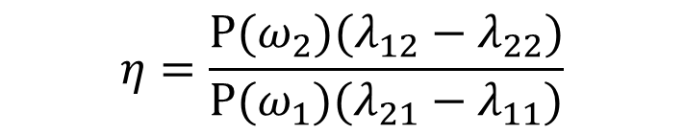
$$\frac{P(x|ω_{1})}{P(x|ω_{2})}>\frac{P(ω_{2}){(λ}_{12} −{ λ}_{22})}{P(ω_{1}){(λ}_{21} −{ λ}_{11})}$$
Asignar x a $ω_{1}$ si $l_{12}(x)>η$
Asignar x a $ω_{2}$ si $l_{12}(x)<η$
Tomar una decisión arbitraria si $l_{12}(x)=η$
$$l_{12}(x)=\frac{P(x|ω_{1})}{P(x|ω_{2})}$$
$$η=\frac{P(ω_{2}){(λ}_{12} −{ λ}_{22})}{P(ω_{1}){(λ}_{21} −{ λ}_{11})}$$
Likelihood Ratio
Threshold

Slide 31
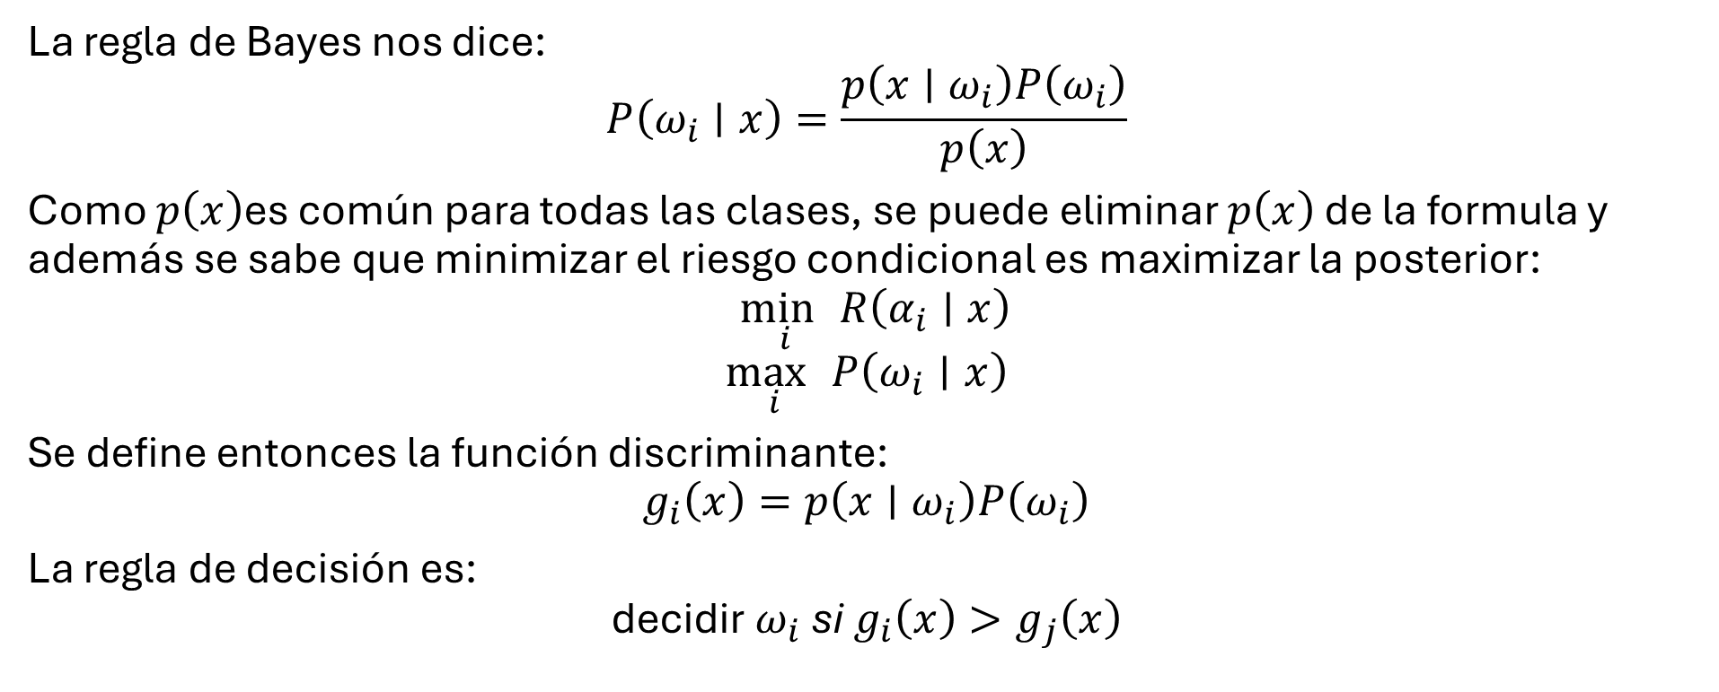
Recapitulando
La regla de Bayes nos dice:
$$P\left(ω_{i}∣x\right)=\frac{p\left(x∣ω_{i}\right)P\left(ω_{i}\right)}{p\left(x\right)}$$
Como $p\left(x\right)$es común para todas las clases, se puede eliminar $p\left(x\right)$ de la formula y además se sabe que minimizar el riesgo condicional es maximizar la posterior:
$${\underset{i}{\min{ }}}R\left(α_{i}∣x\right)$$
$$\underset{i}{\max{ }}P\left(ω_{i}∣x\right)$$
Se define entonces la función discriminante:
$$g_{i}\left(x\right)=p\left(x∣ω_{i}\right)P\left(ω_{i}\right)$$
La regla de decisión es:
$$\text{decidir} ω_{i} \text{si} g_{i}\left(x\right)>g_{j}\left(x\right)$$

Slide 32

Esto nos dice que para asignar un patrón a una clase solo se necesita la verosimilitud $p\left(x∣ω_{i}\right)$ y la priori $P\left(ω_{i}\right)$. Y la regla de decisión es:
$$\underset{i}{\operatorname{argmax}{ }}[p\left(x∣ω_{i}\right)P\left(ω_{i}\right)]$$
Como el logaritmo es monótono creciente, el aplicarlo no cambia el argmax. Se define la función discriminante:
$$g_{i}\left(x\right)=ln(p\left(x∣ω_{i}\right))+ln(P\left(ω_{i}\right))$$

Slide 33

El principal problema es aproximar la verosimilitud, una forma de manejar esto es asumir que los patrones de cada clase siguen una distribución normal multivariada. Partiendo de la definición de la regla de Bayes:
$$Y_{k}=P(X/{C_{k}})P(C_{k})$$
$$G\left(x\right)=\frac{1}{σ{\sqrt{2π}}^{ }}exp\left(\frac{−{(x−μ)}^{2}}{2σ^{2}}\right)$$
$$G_{N}\left(X\right)=\frac{1}{{2π}^{\frac{N}{2}}{\left|S\right|}^{\frac{1}{2}}}\exp\left(\frac{−1}{2}{\left(X−μ\right)}^{T}S^{−1}\left(X−μ\right)\right)$$

Slide 34

La covarianza esta definida como:
$$S=\frac{1}{N}\sum_{i=1}^{N}{{\left(X_{i}−μ\right)\left(X_{i}−μ\right)}^{T}}$$
Donde N es el numero de muestras, $μ es$ la media de los datos, $X_{i} es un vector con la informacion del patron$

Slide 35
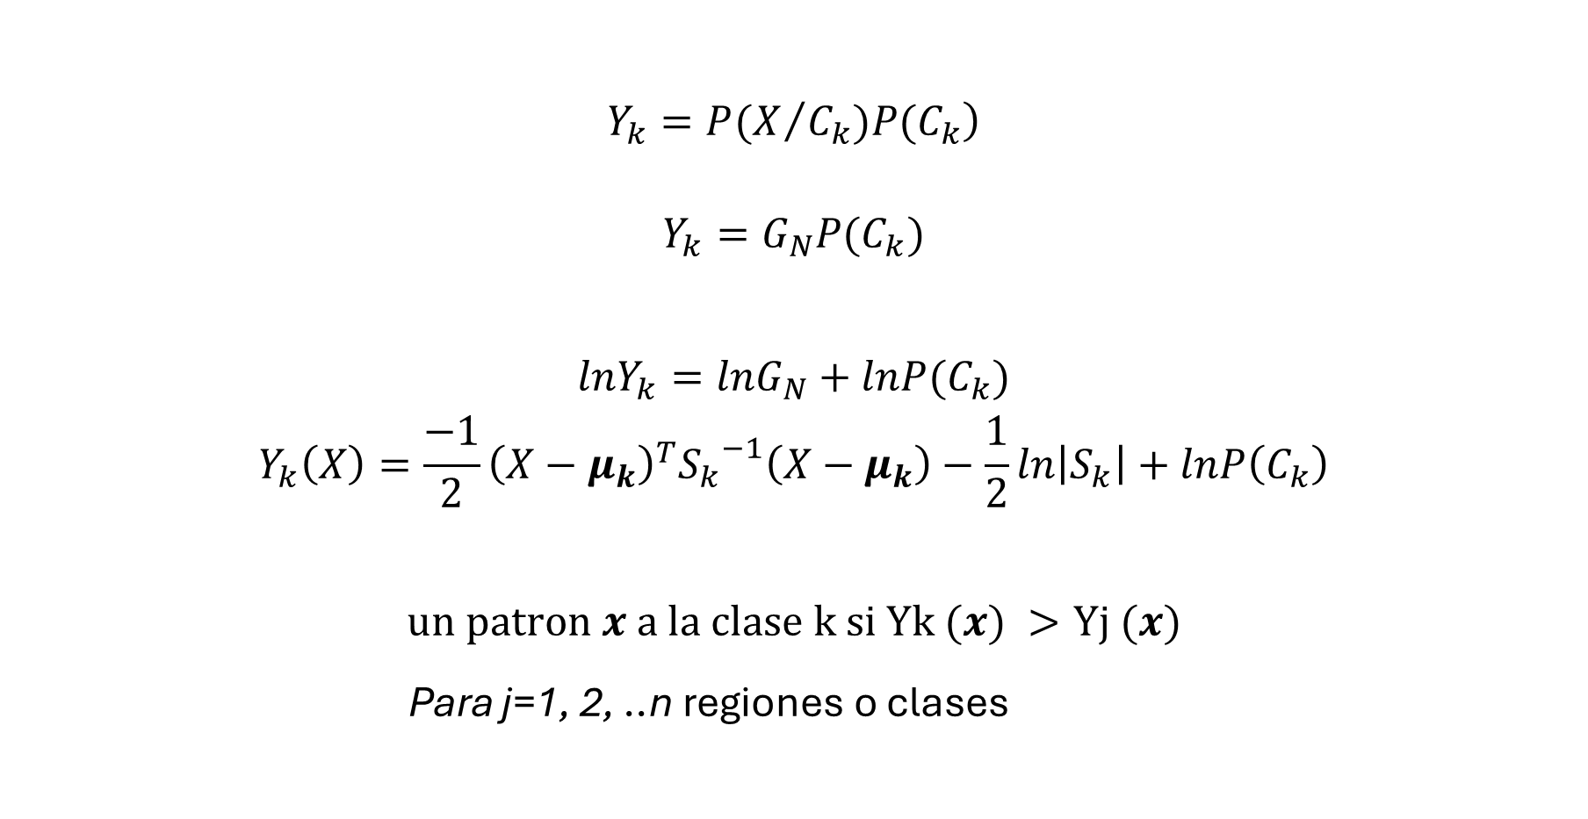
$$\left.Y_{k}=P(X/{C_{k}})P(C_{k}\right)$$
$$Y_{k}=G_{N}P(C_{k})$$
$$lnY_{k}=lnG_{N}+lnP(C_{k})$$
$$Y_{k}\left(X\right)=\frac{−1}{2}{\left(X−μ_{k}\right)}^{T}{S_{k}}^{−1}\left(X−μ_{k}\right)−\frac{1}{2}ln\left|S_{k}\right|+lnP\left(C_{k}\right)$$
$$un patron x a la clase k si Yk (x) >Yj (x)$$
Para j=1, 2, ..n regiones o clases

Slide 36


Recordando
Bayes
$$P(ω_{i}|x)=\frac{P(x|ω_{i})P(ω_{i})}{P(x)}$$
$$Y_{k}=P(x/{ω_{i}})P(ω_{i})$$
Normal multivariada
$$Y_{k}=G_{N}(x) P(ω_{i})$$
$$lnY_{k}=lnG_{N}+lnP(C_{k})$$
$$Y_{k}\left(X\right)=−\frac{1}{2}{\left(X−μ_{i}\right)}^{T}{S_{i}}^{−1}\left(X−μ_{i}\right)−\frac{1}{2}ln\left|S_{i}\right|+lnP\left(ω_{i}\right)$$
La idea general es:
$$\text{Asignar} x→ω_{i} \text{si }g_{i}\left(x\right)>g_{j}\left(x\right)$$
donde $g_{i}\left(x\right)$es una función discriminante o de similitud.

Slide 37
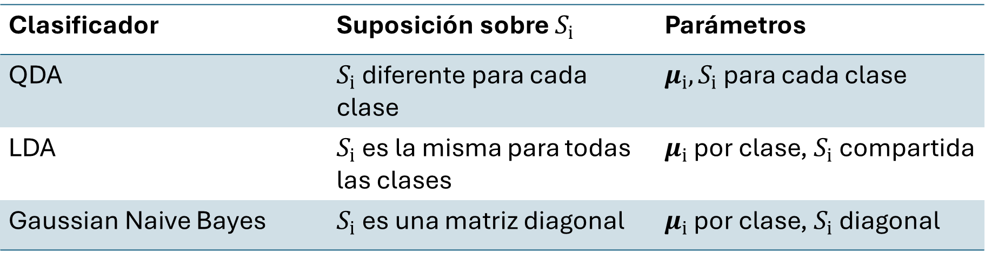
Clasificador Gaussiano de Bayes
$$g_{i}\left(x\right)=−\frac{1}{2}{\left(X−μ_{i}\right)}^{T}{S_{i}}^{−1}\left(X−μ_{i}\right)−\frac{1}{2}ln\left|S_{i}\right|+lnP\left(ω_{i}\right)$$
Clasificador | Suposición sobre $S_{i}$ | Parámetros
QDA | $S_{i}$ diferente para cada clase | $μ_{i}, S_{i}$ para cada clase
LDA | $S_{i}$ es la misma para todas las clases | $μ_{i}$ por clase, $S_{i}$ compartida
Gaussian Naive Bayes | $S_{i}$ es una matriz diagonal | $μ_{i}$ por clase, $S_{i}$ diagonal

Slide 38
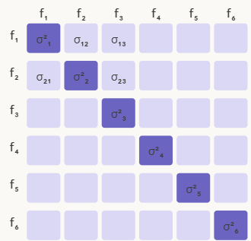
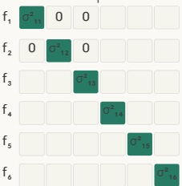
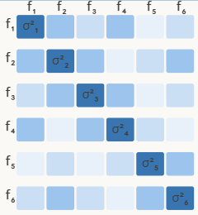
Una matriz diagonal S por clase
Una S para cada clase
S es la misma para todas las clases

Slide 39

Clasificador Bayesiano Ingenuo (Naive Bayes)
Si suponemos que tenemos un vector de características x y dos posibles clases a elegir entonces podemos establecer:
$P(C_{1}|x)=\frac{P(x|C_{1})P(C_{1})}{P(x)}$ $P(C_{2}|x)=\frac{P(x|C_{2})P(C_{2})}{P(x)}$
$$P(C_{i}|x)≈P(x|C_{i})P(C_{i})$$
Imaginemos que x es un vector de 3 componente, por lo que la probabilidad conjunta se modela:
$$P\left(x | C_{i}\right)=P\left(x_{1},x_{2},x_{3} | C_{i}\right)$$
$$P(x_{1},x_{2},x_{3}|C_{i})=P\left(x_{1} | C_{i}\right)P\left(x_{2} | x_{1},C_{i}\right)P\left(x_{3} | x_{2},x_{1},C_{i}\right)$$

Slide 40
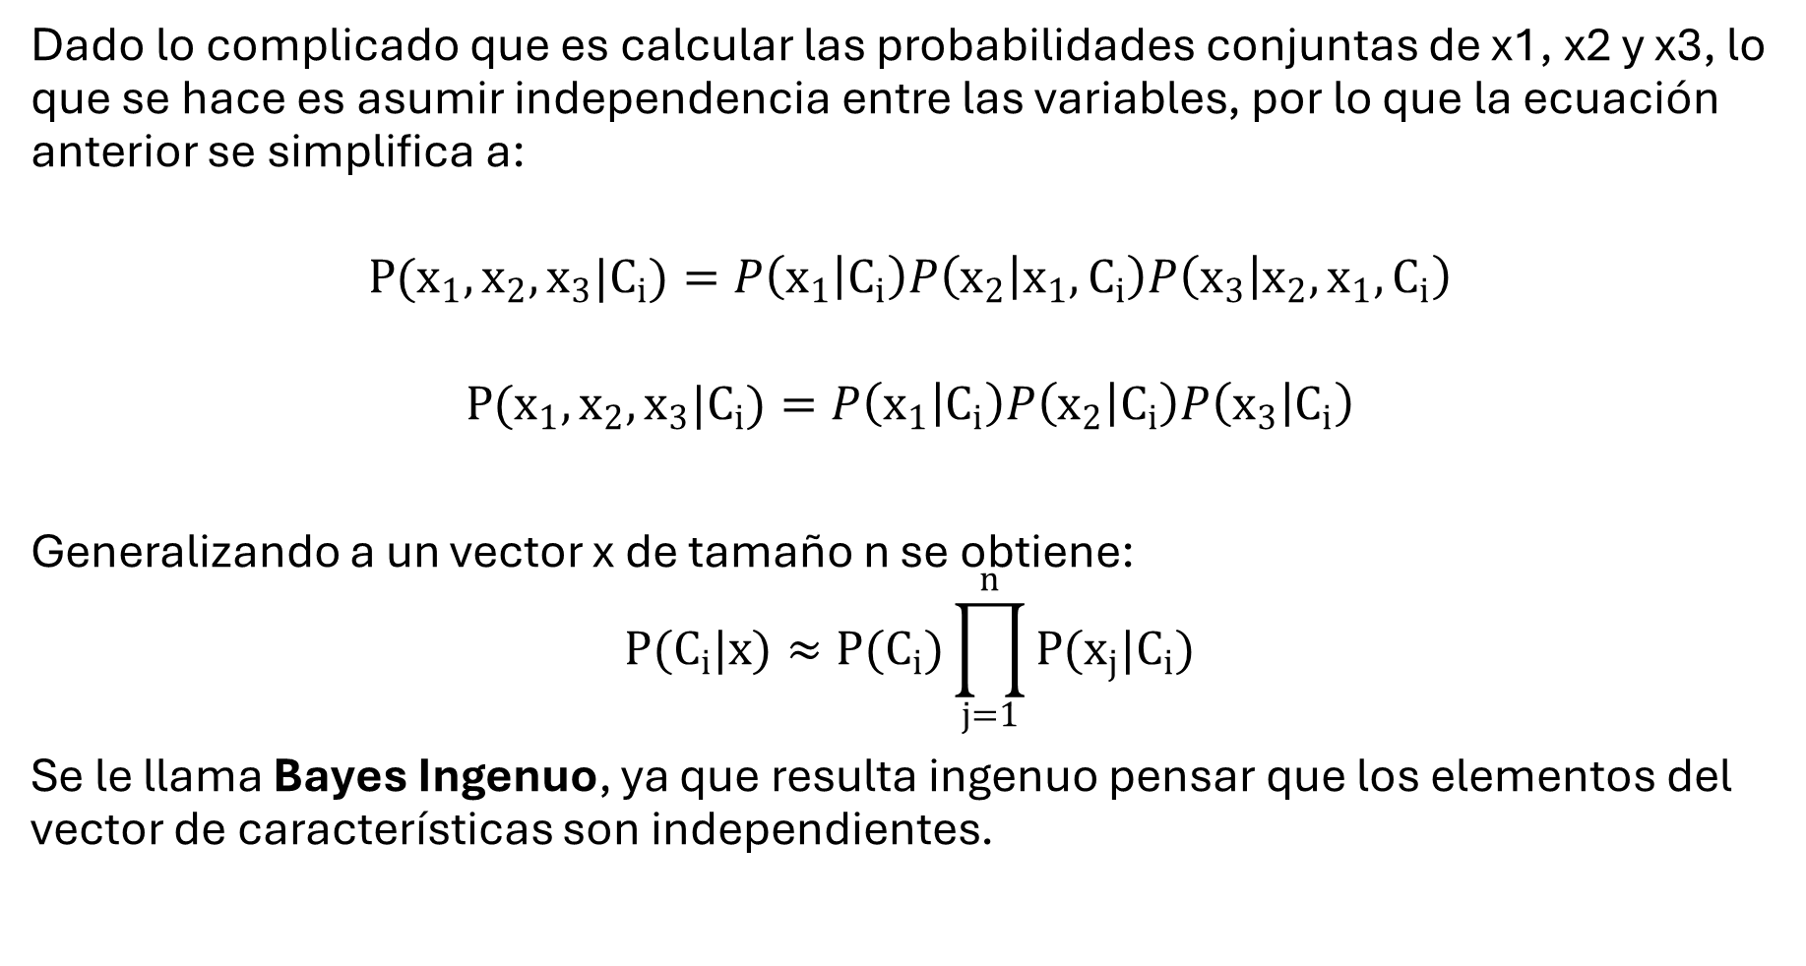
Dado lo complicado que es calcular las probabilidades conjuntas de x1, x2 y x3, lo que se hace es asumir independencia entre las variables, por lo que la ecuación anterior se simplifica a:
$$P(x_{1},x_{2},x_{3}|C_{i})=P\left(x_{1} | C_{i}\right)P\left(x_{2} | x_{1},C_{i}\right)P\left(x_{3} | x_{2},x_{1},C_{i}\right)$$
$$P(x_{1},x_{2},x_{3}|C_{i})=P\left(x_{1} | C_{i}\right)P\left(x_{2} | C_{i}\right)P\left(x_{3} | C_{i}\right)$$
Generalizando a un vector x de tamaño n se obtiene:
$$P(C_{i}|x)≈P(C_{i})\prod_{j=1}^{n}{P(x_{j}|C_{i})}$$
Se le llama Bayes Ingenuo, ya que resulta ingenuo pensar que los elementos del vector de características son independientes.

Slide 41


¿Cómo estimo $P(x|C_{i})$?
Variables continuas
Se asume que cada característica sigue una distribución normal:
$$P\left(x_{j}∣C_{i}\right)=𝒩\left(x_{j} , ∣μ_{ij}σ_{ij}^{2}\right)$$
$$P\left(x_{j}∣C_{i}\right)=\frac{1}{\sqrt{2πσ_{ij}^{2}}}\exp\left(−\frac{\left(x_{j}−μ_{ij}{\left.)\right.}^{2}\right.}{2σ_{ij}^{2}}\right)$$

Slide 42


Esto implica, que para cada clase $ω_{i}$:
Estimar la media $μ_{ij}$ y varianza $σ_{ij}^{2}$de cada característica
Estimar la probabilidad a priori $P\left(ω_{i}\right)$

Slide 43

Variables discretas
Se puede hacer con una multinomial (para texto, conteos, etc.)
$$P\left(x_{j}∣C_{i}\right)=\frac{\text{conteo de }x_{j} \text{en }C_{i}}{\text{total en }C_{i}}$$
Normalmente se usa suavizado de Laplace:
$$P\left(x_{j}∣C_{i}\right)=\frac{N_{ij}+α}{N_{i}+αd}$$

Slide 44
Ejemplo. Clasificador de Spam
Tenemos 8 correos donde 3 son spam y 5 son no spam.
Spam | No Spam
Secreto oferta gratis | Hoy reunión secreto evento amigo
Secreto es dinero gratis | Hoy es reunión proyecto evento
Hoy secreto dinero | Proyecto reunión evento
 | Fue reunión amigo cuesta
 | Reunión fue evento amigo

Slide 45
Entrenamiento (Contar)
Palabra | Spam | No Spam
Oferta | 1 | 0
Gratis | 2 | 0
Es | 1 | 1
Dinero | 2 | 0
Secreto | 3 | 1
Hoy | 1 | 2
Reunión | 0 | 5
Proyecto | 0 | 2
Evento | 0 | 4
Cuesta | 0 | 1
Fue | 0 | 2
Amigo | 0 | 3
Total | 10 | 21

Slide 46
Calcular probabilidades
Palabra | Spam | No Spam
Oferta | 1/10 | 0
Gratis | 2/10 | 0
Es | 1/10 | 1/21
Dinero | 2/10 | 0
Secreto | 3/10 | 1/21
Hoy | 1/10 | 2/21
Reunión | 0 | 5/21
Proyecto | 0 | 2/21
Evento | 0 | 4/21
Cuesta | 0 | 1/21
Fue | 0 | 2/21
Amigo | 0 | 3/21
Total | 1 | 1

Slide 47
Se calculan las probabilidades a priori P(Ci)
Recordando que se tenían 5 correos de no spam y 3 de spam:
P(Spam) = 3/8
P(No Spam) = 5/8
De esta forma ya se tienen la probabilidades P(xj | Ci) y P(Ci) por lo que ya se tiene lo necesario para hacer una predicción.

Slide 48

Ejemplo de predicción
Tenemos un mensaje M, lo preprocesamos y terminamos con “Hoy es secreto"
Queremos clasificarlo, así que buscaremos calcular:
$$P(spam|hoy es secreto)≈P(hoy es secreto|spam)P(spam)$$
$$P(no spam|hoy es secreto)≈P(hoy es secreto|no spam)P(no spam)$$

Slide 49

Se utiliza Bayes ingenuo para modelar la probabilidad de cada palabra de forma independiente
$$P(spam|hoy es secreto)≈P(hoy|spam)P(es|spam)P(secreto|spam)$$
$$=(1/10)(1/10)(3/10)(3/8)=0.0011$$
$$P(no spam|hoy es secreto)≈P(hoy|no spam)P(es|no spam)P(secreto|no spam)$$
$$=(2/21)(1/21)(1/21)(5/8)=0.0001$$
Por lo tanto se clasifica como Spam

Slide 50

Problema: Datos no vistos
Si tenemos “Hoy oferta evento” pasaría lo siguiente:
$$P(hoy oferta evento|spam)P(spam)≈(1/10)(1/10)(0)(3/8)=0$$
$$P(hoy oferta evento|no spam)P(no spam)≈(2/21)(0)(4/21)(5/8)=0$$
¡No se puede clasificar!

Slide 51
Solución: Smoothing
Palabra | Spam | No Spam
Oferta | (1+1)/(10+12) | (0+1)/(21+12)
Gratis | (2+1)/(10+12) | (0+1)/(21+12)
Es | (1+1)/(10+12) | (1+1)/(21+12)
Dinero | (2+1)/(10+12) | (0+1)/(21+12)
Secreto | (3+1)/(10+12) | (1+1)/(21+12)
Hoy | (1+1)/(10+12) | (2+1)/(21+12)
Reunión | (0+1)/(10+12) | (5+1)/(21+12)
Proyecto | (0+1)/(10+12) | (2+1)/(21+12)
Evento | (0+1)/(10+12) | (4+1)/(21+12)
Cuesta | (0+1)/(10+12) | (1+1)/(21+12)
Fue | (0+1)/(10+12) | (2+1)/(21+12)
Amigo | (0+1)/(10+12) | (3+1)/(21+12)
Total | 1 | 1

Slide 52

Gaussian Naive Bayes

Slide 53




Slide 54



Slide 55




QDA

Slide 56



Slide 57
Ventajas
Pocos parámetros
Funciona con pocas muestras
Funciona bien con muchas dimensiones
Actualización en línea
Desventajas
Las características reales están correlacionadas
No aprende a capturar interacciones
Sensible a características irrelevantes
Problema de frecuencia cero

Slide 58

Para la próxima clase…
Clasificadores de aprendizaje automático.

